Slide 1
Ei vrien historie eller litteraturhistoria som didaktisk utfordring
LNU-konferansen 2019
Mads B. Claudi

Slide 3
Avsender
Tekst
Mottaker

Slide 4
«At læse ældre tekster er ikke nødvendigvis det samme som at læse litteraturhistorisk»
Lars Handesten og Torbein Weinreich. 2001. Litteraturens byrde, s. 208.

Slide 5
«Flere skandinaviske studier antyder at vekt på litteraturhistorie og kunnskap om teksten gjør at elevene opplever at litteraturen ikke berører dem»
«Litteraturundervisningen engasjerer ikke, […] fordi lesningen blir upersonlig og den estetiske dimensjonen holdes tilbake.»
Kari Anne Rødnes. 2014. «Skjønnlitteratur i klasserommet: Skandinavisk forskning
og didaktiske implikasjoner». I Acta Didactica Norge, nr. 1/2014, s. 7 og 9.

Slide 6
«Fokus på generel viden forud for læsningen giver en lukket, deduktiv proces, hvor eleverne læser teksten med henblik på at bekræfte generelle træk.»
Thomas Illum Hansen. 2011. Kognitiv litteraturdidaktik, s. 141f.

Slide 8
«analysere, tolke og sammenligne et utvalg sentrale norske og noen internasjonale tekster fra ulike litterære tradisjoner fra romantikken til i dag, og sette dem inn i en kulturhistorisk sammenheng»
Kunnskapsløftet, kompetansemål etter Vg3
studieforberedende utdanningsprogram

Slide 10
«den återställer kommunikationsprocessen genom att erkänna sändaren / författaren som en personlig dimension i texten.»
«Läsningen måste alltså vara aktiv och inriktad på att undersöka texten för att finna ett främmande författartemperament i den, alltså att hitta något utanför läsarens egen personlighet – för att läsaren ska kunna upptäcka något nytt hos sig själv!»
Örjan Torell (red.). 2002. Hur gör man en litteraturläsare?, s. 81 og 42.

Slide 11
«De respekterar textens ‘du’-dimension – de försöker finna något utanför sig själva, något nytt och annorlunda som de inte känner til.»
Örjan Torell (red.). 2002. Hur gör man en litteraturläsare?, s. 77.

Slide 13
«Kunstverket fremstilles som en meningsstruktur med et samlende tema skapt av spenningsfylte språkrelasjoner, der forholdet mellom form og innhold sees som en funksjonell enhet.»
Jacob Lothe et al. 2007. Litteraturvitenskapelig leksikon, s. 156.

Slide 14
Del
Helhet

Slide 15
Tekstens
enkeltdeler
Forståelse/
fortolkning
Tekstens
kontekst(er)
Teksten
som helhet

Slide 16
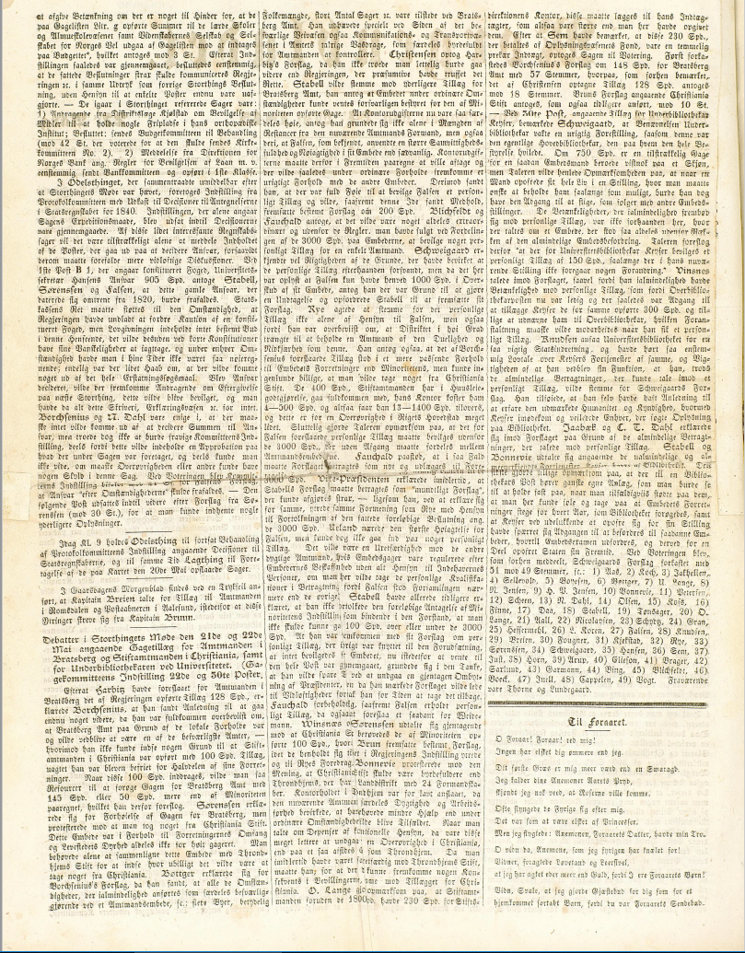
Morgenbladet, 24.05.1845

Slide 17
«Fokus på generel viden forud for læsningen giver en lukket, deduktiv proces, hvor eleverne læser teksten med henblik på at bekræfte generelle træk.»
Thomas Illum Hansen. 2011. Kognitiv litteraturdidaktik, s. 141f.

Slide 19
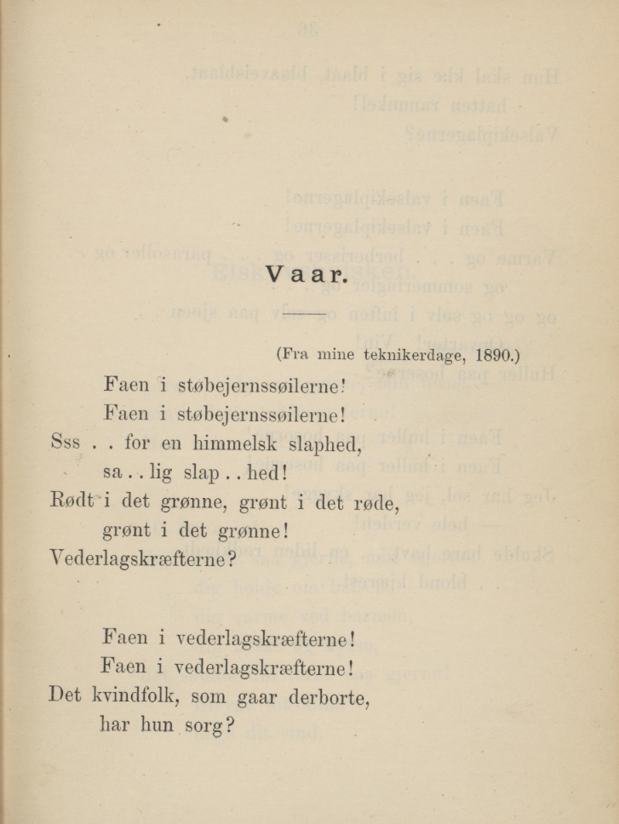

Slide 20
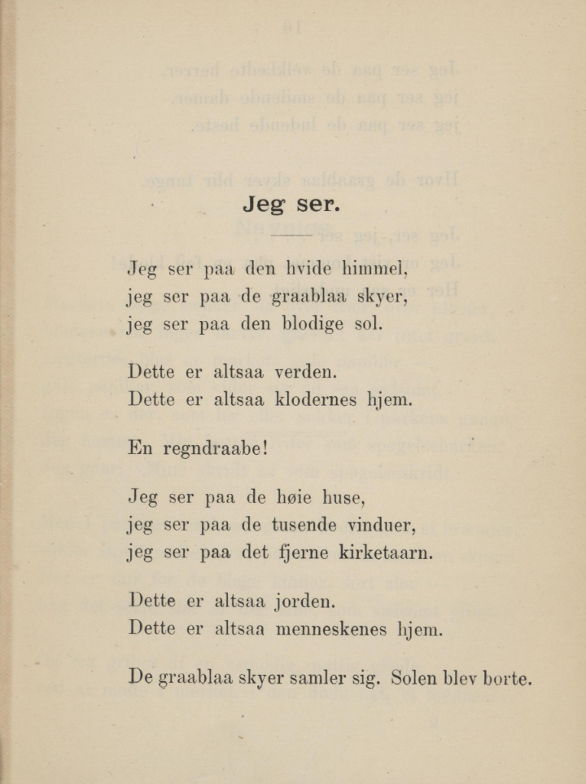
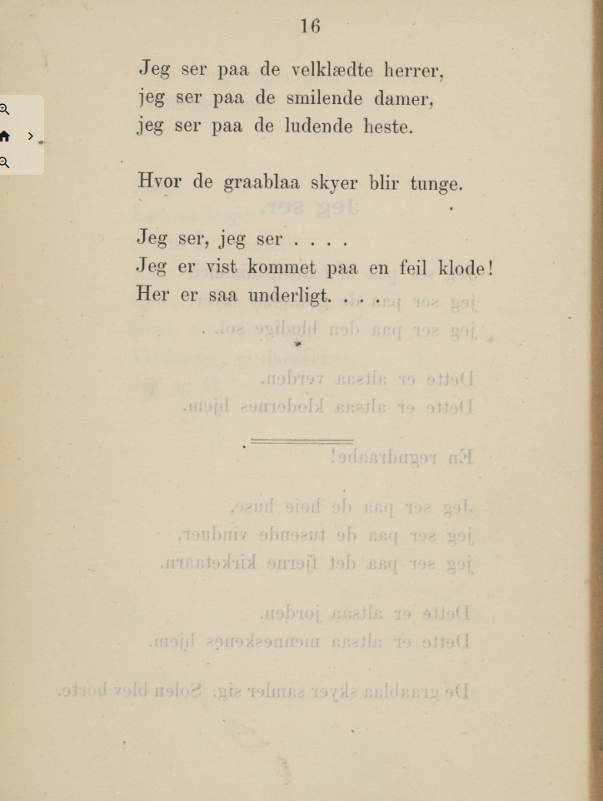

Slide 21
«Modsætningsforhold mellem epoker, perioder, personer og strømninger spiller derfor en kognitiv rolle som stillads for elevernes læring.»
Thomas Illum Hansen. 2011. Kognitiv litteraturdidaktik, s. 172.

Slide 22
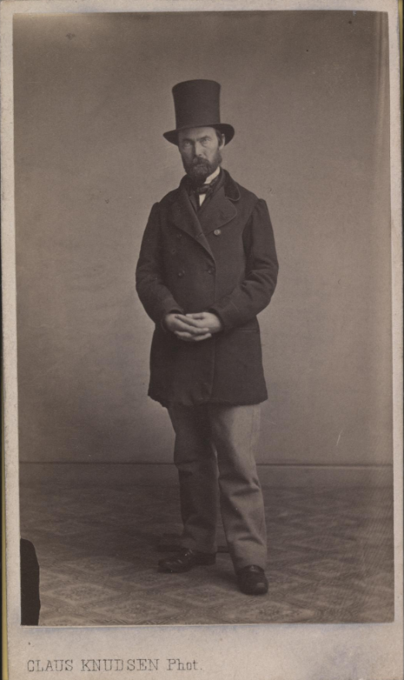
© Nasjonalbiblioteket

Slide 23
«Det kan neppe være tvil om at Vinje var en av de mænd Ibsen ofte hadde i tankerne, da han skapte sin Peer Gynt-skikkelse. Peers usandfærdighed og mangel paa karakter, hans mange skiftende projekter og storhetsdrømmer, hans glæde ved at citere sig selv og hans lyriske fantasier, – alt slikt, og mere til, gjorde at folk i 1860-aarene syntes at kjende Vinje igjen i Peer Gynt.»
Francis Bull. 1937. Norsk litteraturhistorie, fjerde bind, s. 166.

Slide 24
«anekdoten [har] en mission, fordi den med stor konkretion kan anskueliggøre et typisk karaktertræk ved en forfatter og en bestemt problemstilling, som man genkender i hans digtning. Anekdoten er en flig af en langt større, uoverskuelig og uoverkommelig historie, som den kan kaste et beskedent, men givende lys ind over.»
Lars Handesten og Torbein Weinreich. 2001. Litteraturens byrde, s. 209f.

Slide 26
Men var det ikke Ekdal, som optog kortet over strækningerne, – dette uefterrettelige kort? Ham var det, som drev al den ulovlige hugst på statens grund. Det var jo ham, som stod for hele driften deroppe. Jeg havde ikke rede på, hvad løjtnant Ekdal foretog sig.

Slide 27
EKDAL
[…] For skogen, ser De, – skogen, skogen –! (drikker) Står skogen bra’ deroppe nu?
GREGERS
Ikke så gild som i Deres tid. Den er hugget svært ud.
EKDAL
Hugget ud? (sagtere og ligesom ræd) Det er farlig gerning, det. Det dra’r efter sig. Der er hævn i skogen.

Slide 28
GREGERS
Så; hvad bruger de den da til?
HEDVIG
Å, de steller med den og bygger for den, og sådant noget.

Slide 30
«Litteraturundervisningen i den ryska skolan bygger på mycket förfinade idéer om hur elever utvecklar sitt vetande, sin begreppsvärld och sin personlighet i umgänget med litteraturen och andre läsande människor.»
Örjan Torell (red.). 2002. Hur gör man en litteraturläsare?, s. 42.

Slide 31
«Mye tyder på at morsmålsfagene rett og slett trenger nye og mer oppdaterte didaktiske begrunnelser for litteratur i en skole der stadig flere elever mangler litterære lesevaner og leseerfaringer.»
Penne, Sylvi. 2013. «Skjønnlitteraturen i skolen i et literacy-perspektiv».
I Skjelbred og Veum (red.): Literacy i læringskontekster, s. 49.

Slide 32
«I began with the desire to speak with the dead.»
Stephen Greenblatt. 1997. Shakespearean Negotiations, s. 1.

